Slide 1
OpenCV 설치 및 기본 사용법

Slide 2
OpenCV 개요
OpenCV ( Open source Computer Vision)
영상처리, 컴퓨터 비젼, 기계학습 관련 라이브러리
2500개가 넘는 알고리즘으로 구성
OpenCV 1.0 ~1.1 version은 C언어 개발
OpenCV 2.0 ~이후 version은 C++ 언어로 갱신
2006년도 OpenCV 1.0, 2009년도 OpenCV 2.0, 2015년도 3.0버전 이후 현재 version 4.6.0까지 발표
여기서는 OpenCV 4.6.0 버전 사용
사용가능 Platform: Windows, Linux, Mac, Android, iOS
다른 언어와의 인터페이스 가능: C, C++, Java, Python, Matlab, Javascript

Slide 3
OpenCV 주요 라이브러리 기능
opencv_core
기본자료구조와 기본 연산함수(행렬연산, DFT, 그리기 등)
opencv_imgproc
필터링, 히스토그램 처리, 컬러변환 등 기본 영상처리 알고리즘
opencv_highgui
윈도우 관련 GUI 기능, 영상 입출력
opencv_ml
기계학습 알고리즘(Bayes 분류기, SVM, 결정 트리, EM 등)
opencv_features2d
특징점 검출기(SIFT, FAST, ORB, GFTT, HARRS 등) 및 특징점 매칭 함수
opencv_video
비디오 입출력, 움직임 검출, 특징 추적, 물체 추적, 전경 추출 함수 및 클래스

Slide 4
OpenCV 주요 라이브러리 기능
opencv_objdetect
영상에서 물체 검출 함수(얼굴 검출, 사람 검출)
opencv_calib3d
카메라 보정, 스테레오 영상 처리, 3D 영상 처리
opencv_flann
공간에서 이웃을 빨리 찾는 알고리즘(Fast Library for Approximate Nearest Neighbor)
opencv_stitching
여러 장의 영상을 이용해서 파노라마 영상을 생성
opencv_dnn
딥러닝 네트워크인 AlexNet, GoogLeNet, VGG, ResNet, MobileNet 등의 네트워크가 동작
객체 검출과 관련해서는 VGG-SSD, MobileNet-SSD, Faster-RCNN, R-FCN, Mask-RCNN, EAST, YOLOv2, tiny YOLO, YOLOv3 등의 모델을 사용
opencv_contrib
특허가 있는 알고리즘(xfeatures2d::SURF 등)
라이브러리 전체에 통합되지 않은 새로운 기능 포함(ximgproc, text, face, tracker 등)

Slide 5
OpenCV 주요 라이브러리 파일
opencv_core
헤더파일: core.hpp
LIB
opencv_core460.lib, opencv_core460d.lib
DLL
opencv_core460.dll, opencv_core460d.dll
d는 Debug 정보가 포함되었음을 의미(Debug 모드용)
다른 라이브러리도 동일한 형태임
OpenCV 3.0버전부터는 통합라이브러리 사용
opencv_world460d.lib(Debug 모드)
opencv_world460.lib(Release 모드)
통합헤더 파일 사용: opencv.hpp

Slide 6
OpenCV 설치
두가지 방법
설치 실행파일 이용, 소스 코드 직접 빌드(LIB, DLL)
Windows 용 설치 실행파일 download:
https://github.com/opencv/opencv/releases
opencv-4.6.0-vc14_vc15.exe (여기서 사용할 버전)
가장 최신 버전 : opencv-4.6.0-vc14_vc15.exe
http://opencv.org/releases.html
http://opencv.org: Online document, tutorial 자료 및 최근 뉴스
C언어 API
CvPoint, CvScalar, CvMat, IplImage 등 자료구조(구조체) 및 함수 지원
C++ API
DataType, Point_, Point3_, Size_, Rect_, Vec, Scalar_, Ptr, Mat 등 영상 데이터 처리를 위한 다양한 템플릿 클래스와 라이브러리 함수
cv 네임스페이스에 구현하여 제공
메모리 관리가 용이(클래스에서 생성과 소멸)

Slide 7
OpenCV 설치
OpenCV version 4.6.0 download
Step1: opencv-4.6.0-vc14_vc15.exe 실행
Extract 폴더 지정: C:\Program Files 에서 extract
opencv 폴더가 생성됨=> 폴더 이름을 OpenCV4.6.0로 변경
OpenCV4.6.0 하위 폴더 체크해 볼 것

Slide 8
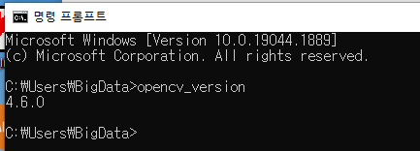
OpenCV 설치
Step2: OpenCV를 실행할 때 필요한 DLL 경로 설정
DLL 경로 설정: 시스템 환경변수 Path에 DLL 폴더 경로 추가
내 PC=>마우스 오른쪽 버튼 클릭=> 속성선택=>시스템 창
고급 시스템 설정=>환경변수(N) => 사용자 변수: Path 선택=> 편집(E ) 클릭
개발환경이 64비트인 경우 Visual Studio 2019(2017)에서 사용
편집창 => 찾아보기=> C:\ProgramFiles\OpenCV4.6.0\build\x64\vc15\bin 을 추가
명령 프롬프트창(cmd)에서 opencv_version 실행하여 4.6.0 이 출력되 는것을 확인

Slide 9
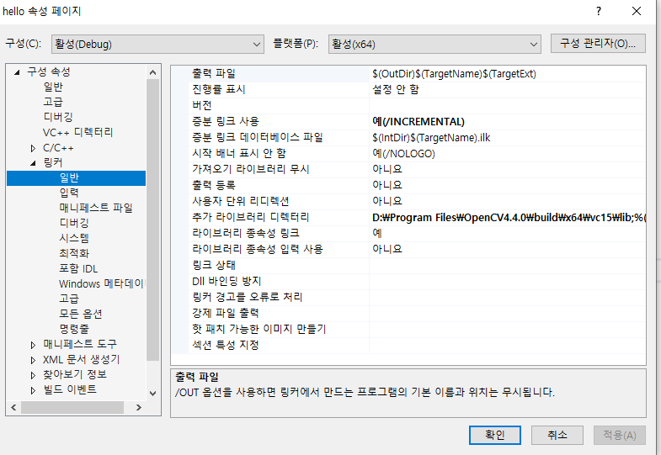
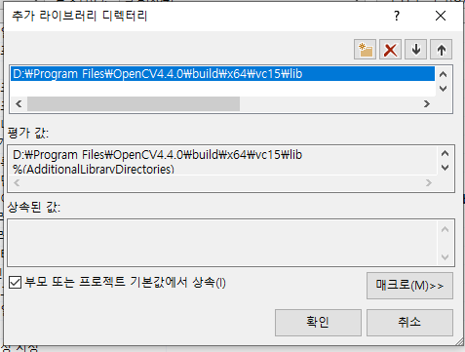
OpenCV 설치
Step3: Visual Studio Project에 OpenCV Lib 경로 설정
Visual Studio 2019(2017) Project에서 OpenCV 디렉터리 경로 설정
(1) Project 생성
새 프로젝트 만들기(N) =>빈프로젝트 선택
프로젝트 이름, 저장위치, 솔루션 이름 입력
(2) 응용프로그램 플랫폼(VS): Debug x64로 지정
(3) OpenCV lib 라이브러리 디렉터리 경로 설정
프로젝트=> 속성=>구성속성=>링커=>일반=>추가 라이브러리 디렉터리=>편집(편집 라인 오른 쪽 끝에 찾아보기 버튼 사용)
C:\Program Files\OpenCV4.6.0\build\x64\vc15\lib

Slide 10
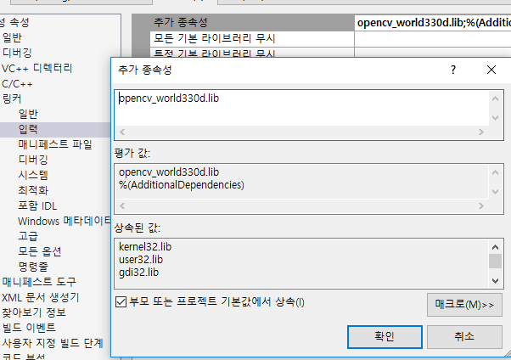
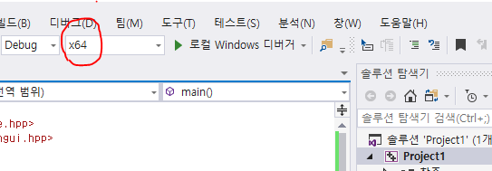
OpenCV 설치
step 4: Project에 추가 포함(include) 디렉터리 설정
구성 속성: C/C++=>일반=> 추가포함 디렉토리=>편집
C:\Program Files\OpenCV4.6.0\build\include
step5: 정적 라이브러리 파일 명시
프로젝트=> 속성=>구성속성=>
링커=>입력=>추가 종속성=>편집
opencv_world460d.lib (Debug 모드)
통합라이브러리
속성시트를 파일로 저장하여 다른 프로젝트에 재사용
보기=>다른 창=> 속성관리자
=> [Debug|x64] 에서 마우스 오른쪽 버튼
=>기존 속성 시트 추가

Slide 11
API Concepts
C언어 API 함수 명명 규칙
cv<Action><Target><Mod>(…)
cv : OpenCV를 의미
Action : 핵심 기능, Target : 목적 영상 처리 영역, Mod : 수정자(생략될 수 있음)
ex: cvLoadImage, cvNormalizeHist, cvGetHistValue_1D
기본자료형
primitive data type: unchar, bool, char, unsigned short, signed short, int, float, double
A tuple of values of one of these primitive data types(all values in the tuple have the same type)
CV_<bit_depth>{S|U|F}C (C는 채널 수)
ex: CV_8UC3 (8비트 양수 정수를 갖는 3개 채널 행렬) : 화소 하나당 24비트(B 8비트, G 8비트, R 8 비트) 입력, CV_32SC1(32비트 부호있는 정수, 1개 채널), CV_64FC1 (64비트 부동 소수점, 1개 채널)
CV_32FC1=CV_32F (최대 채널은 512)

Slide 12
API Concepts
모든 OpenCV 클래스와 함수는 템플릿 타입임
템플릿
함수나 클래스 코드를 찍어 내듯이 생산할 수 있도록 일반화(generic) 시키는 도구
template: 템플릿 함수나 템플릿 클래스를 만드는 키워드
템플릿 함수
template <class T> 혹은 template <typename T> 로 선언
(예) void myswap( int &a, int &b )의 템플릿 함수
template <class T> void myswap(T & a, T & b) {…….}
generic 클래스
선언부: template <class T> class Mystack {
T data[100];
void push(T element);
T pop( ); };
함수 구현부:
template <class T> void Mystack<T>::push(T element){….}
template <class T> T Mystack<T>::pop() {…}
구체화
Mystack<int> iStack; iStack.push(3); 객체 생성 후 사용
Mystack<double> dStack; dStack.push(3.14); 객체 생성 후 사용

Slide 13
API Concepts
모든 OpenCV 클래스와 함수는 cv namespace에 있음
#include “opencv2/opencv.hpp”
cv::Mat image=cv::imread(“puppy.bmp”);
using namespace 사용
using namespace cv;
Mat image=imread(“puppy.bmp”);

Slide 14
기본 클래스
Point_ 클래스
2D 좌표를 표현하는 generic 클래스:
template <class _Tp> class Point_{ … }
클래스 생성자
Point_(_Tp x, _Tp y), Point_(const Size_<_Tp>& sz), ….
멤버 변수는 제네릭 타입 x, y
typedef Point_<int> Point2i;
typedef Point2i Point;
typedef Point_<float> Point2f;
typedef Point_<double> Point2d;
method: +, -, =, 비교연산(==, !=), dot(), cross(), inside(), Point_형과 스칼라간의 곱셈, 나눗셈 등..
ex: Point pt(2, 3), pt1(4,5); Point pt2 =pt + pt1; int n = pt.dot(pt1);
ex: cout<<pt.x<<endl; cout<<(pt==pt1)<<endl;

Slide 15
기본 클래스
Point3_ 클래스
3D 좌표를 표현하는 generic 클래스
멤버 변수: x, y, z 멤버함수는 Point_ 클래스와 유사
Point3i, Point3f, Point3d
Point3f pt1(1.0f, 0.0f, 0.0f), pt2(0.0f, 1.0f, 0.0f);
Point3f p3 = pt1.cross(pt2);
cout<<“[pt1]= “<<pt1<<endl; // [pt1]=[1, 0, 0]

Slide 16
기본 클래스
Size_ 클래스
Size_(_Tp width, _Tp height), Size_(const Size& sz)
영상이나 사각형 크기를 표현하는 템플릿 클래스
typedef Size_<int> Size2i;
typedef Size2i Size;
typedef Size _<float> Size2f; typedef Size_<double> Size2d;
_Tp area();//내부 영역의 넓이 계산하여 반환
ex:
Size sz(320, 240);//width = 320, height = 240
cout<< “size: ”<< sz<<“면적= “<<sz.area()<<endl; //size: <320, 240>

Slide 17
기본 클래스
Rect_ 클래스
클래스 생성자
Rect_(_Tp x, _Tp y, _Tp width, _Tp height), Rect_(const Rect_& r)
Rect_(const Point_<_Tp>& pt1, const Point_<_Tp>& pt2);//2개의 점
2차원 사각형 정보를 표현하는 generic 클래스
멤버 변수: 사각형 시작좌표(x, y), 크기(width, height) 혹은 상단 왼쪽 좌표와 오른쪽 하단 좌표
멤버 함수: tl(), br(), contains(), area(),…..
=, +, -, *, ==, !=, &, | 연산 가능
ex:
Rect rt(100, 100, 320, 240);
Point ptTopLeft = rt.tl(); Point pt2(200,200); if(rt.contains(pt2)){…}
rt + pt2 ➔ 사각형 평행이동, rt + size ➔ 사각형 크기 변경

Slide 18
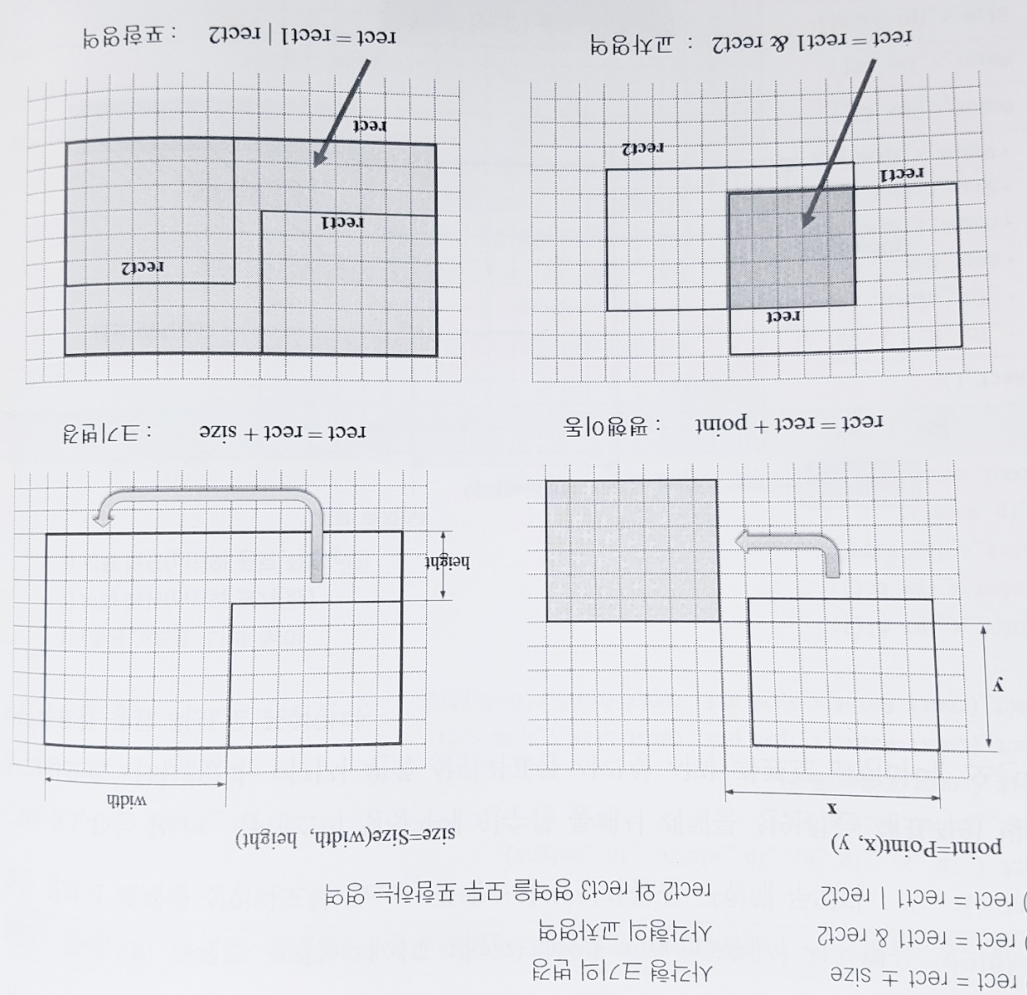

Rect 객체의 연산
rect=rect$±$ point 사각형에 대한 평행이동
출처: OpenCV로 배우는 영상 처리 및 응용
-생능출판사

Slide 19
RotatedRect 클래스
회전된 사각형을 나타내기 위한 클래스
생성자: RotateRect(const Point2f& center, const Size2f& size, float angle)
center: 사각형 중심, size: 사각형 크기(가로, 세로)
angle: 회전 각도(0~360), 시계방향 회전
메소드:
Rect boundingRect()
회전사각형의 4개 모서리를 모두 포함하는 최소 크기 사각형 반환
void points(pts), Point2f pts[4]
pts 배열에 회전사각형의 4개 꼭지점 전달
예>
Mat img(300, 500, CV_8UC1, Scalar(255));
Point2f center(250, 150), pts[4];
Size2f size(300, 100);
RotatedRect rot_Rect(center, size, 20);
Rect bound_Rect = rot_Rect.boundingRect();
rectangle(img, bound_Rect, Scalar(0), 1);//그릴 대상 영상, 그릴 사각형, 색상, 두께
circle(img, rot_Rect.center, 1, Scalar(0), 2);// center, radius, color, thickness
rot_Rect.points(pts);
for( int i=0 ; i<4 ; i++) { circle(img, pts[i], 4, Scalar(0), 2);
line(img, pts[i], pts[(i+1) % 4], Scalar(0), 1); }
imshow(“사각형”, img);
waitKey(0); }

Slide 20
기본 클래스
Matx 클래스
고정된 작은 크기의 행렬을 표현하는 템플릿 클래스
typedef을 사용하여 float, double 자료형의 1x1 에서 6x6까지 표현
일반적 행렬에 대한 표현은 Mat 클래스
ex: Matx33f 자료형은 3x3의 float 행렬을 나타냄
template <typename _Tp, int m, int n> class Matx {….}
typedef Matx<float, 1, 2> Matx12f;
….
typedef Matx<double, 6, 6> Matx66d;
ex: Matx<float, 2, 3> A(1,2,3,4,5,6); // Matx23f A(1,2,3,4,5,6);
cout "A = " <<(Mat)A<<endl; // Mat클래스로 형변환해서 출력
A=[ 1, 2, 3;
4, 5, 6]
Matx33f A =Matx33f::zeros(); Matx33f B =Matx33f::ones();
Matx33f B =Matx33f::eye();

Slide 21
기본 클래스
Vec 클래스
Matx 클래스를 상속, 원소 개수가 작은 수치벡터를 위한 템플릿 클래스(열의 수가 1인 경우)
기본적 벡터에서의 연산이 가능, [ ] 에 의해 벡터 원소 접근
Vec<_Tp, 2> 와 Point_ , Vec<_Tp, 3>와 Point3_ 변환 가능
template<typename _Tp, int cn> class Vec : public Matx(_Tp, cn, 1>
typedef Vec<uchar, 2> Vec2b;
typedef Vec<uchar, 3> Vec3b;
….//Vec2s, Vec3i, Vec4f,……
typedef Vec<double, 3> Vec3d; //4d, 6d
….
ex: Vec<float, 3> X(1,0,1), Vec3f X1(1,2,3); //Vec3f X(1,0,1);
cout<< "X = " <<(Mat)X<<endl; //행렬로 변환하여 출력 X= [1; 0; 1]
벡터 원소 접근: X[0], X[1], X[2]
X.mul(X1);// 원소간 곱셈: [1, 0, 3]

Slide 22
기본 클래스
Scalar_ 클래스
Vec 클래스에서 상속받은 4개의 요소를 갖는 클래스,
4x1 행렬(벡터), 화소값 지정을 위한 자료형(R,G,B,T)에 사용
typedef Scalar_<double> Scalar; 로 정의되어 있음.
template<typename _Tp> class Scalar_ : public Vec<_Tp, 4>
화소 값을 함수에 전달하기 용이함
다양한 생성자
Scalar_(_Tp v0=0, _Tp v1=0, _Tp v2=0, _Tp v3=0);
Scalar_(_Tp v0); //Scalar_<_Tp> (_Tp v0, 0, 0, 0);
static Scalar_<_Tp> all(_Tp v0);// 모두 원소를 v0
ex: Scalar Y=Scalar(10,20,30); //Scalar(10,20,30,0); //doubl형 벡터생성
Scalar_<uchar> S1=Scalar_<uchar>(255,0,0); // (255,0,0,0), 객체생성
Scalar_<uchar> red(0,0,255); Scalar_<int> S2(0,0,255,0);
Scalar_<int> S2=Scalar_<int>(0,255,0); // (0,255,0,0), 객체생성
Scalar_<uchar> S3; S3.all(255); //(255, 255, 255, 255)

Slide 23
Mat 클래스
1채널 또는 다채널의 실수, 복소수, 행렬, 영상 등의 수치 데이터를 표현하는 n차원 행렬 클래스로서 가장 중요함
다양한 생성자를 통해 행렬 생성
행렬의 크기는 rows, cols 혹은 size로 명시, type: 자료형, s: 행렬의 초기값, step: 한 행의 바이트 수, data: 초기화 원소 포인터, m :미리 생성된 행렬
Mat::Mat(int rows, int cols, int type);
Mat::Mat(Size size, int type); //width(열), height(행)
Mat::Mat(int rows, int cols, int type, const Scalar& s);
Mat::Mat(Size size, int type, const Scalar& s);
Mat::Mat(const Mat& m); Mat::Mat(const Mat& m, const Rect& roi);//참조
Mat::mat(const Mat& m, const Range& rowRange, const Rangr& colRange = Range::all());
Mat::Mat(int rows, int cols, int type, void* data, size_t step=AUTO_STEP);
Mat::Mat(int ndims, const int* sizes, int type);
……
예제: Mat A(2, 3, CV_8UC1); //2x3 행렬
예제: Mat B(2, 3, CV_8UC1, Scalar(0)); //0으로 초기화된 2x3행렬
예제: Mat C(2, 3, CV_8UC3, Scalar(1,2,3));//각원소가 CV_8UC3
예제: float data[ ]={1,2,3,4,5,6}; Mat D(Size(3, 2), CV_32FC1, data);

Slide 24
Mat 클래스
Mat::create() 메서드에 의한 행렬 생성
새로운 Mat 클래스 행렬을 생성한다
void Mat::create(int rows, int cols, int type);
void Mat::create(Size size, int type);
void Mat::create(int ndims, const int* sizes, int type);
예제
Mat A(2,3,CV_32FC1, Scalar(0));//0으로 초기화된 2x3 행렬 생성
A.create(2,3,CV_32FC1);// 임의의 값으로 초기화 된 2x3 행렬 생성
A.create(Size(3,2),CV_8UC1);// 임의의 값으로 초기화 된 2x3 행렬
Size 원소는 width, height=> cols, rows
Mat B; int size[ ]={3,3}; B.create(2, size, CV_8UC1); //임의의 값으로 초기화 된 3x3 행렬 생성
행렬의 자료형과 데이터 원소의 자료형이 불일치하면 문제 발생
예) Mat B(2, 3, CV_8UC1, Scalar(300)); 255로 초기화 된 행렬(saturate cast 적용)

Slide 25
Mat 행렬 정보
Mat::rows 행의 개수, Mat::cols 열의 개수
Mat::data 행렬 데이터의 포인터, Mat::dims 행렬의 차원
Mat::step 행렬의 한 행이 차지하는 바이트 수
Mat::total() 행렬 요소 전체 개수
Mat::elemSize() 행렬 요소 하나의 바이트 크기
Mat::elemSize1() 행렬 요소 하나의 한 채널의 바이트 크기
Mat::depth() 행렬의 깊이(행렬의 자료형)값 반환
Mat::channels() 행렬의 채널 개수
Mat::size() 행렬의 크기를 Size(cols, rows)로 반환(열X행)
Mat::empty() 행렬원소가 비어있는지 여부 반환
Mat::type() 행렬의 데이터 타입 반환
데이타타입 = CV_MAKETYPE(depth, cn) = (cn – 1)<<3 + depth
cn 채널 수, depth 자료형값(0:CV_8U, 1: CV_8S, 2: CV_16U, 3: CV_16S, 4: CV_32S, 5: CV_32F, 6: cv_64F, 7: CV_USERTYPE1)
채널수가 증가하면 자료형에 따라 고유의 데이터타입 값이 할당된다

Slide 26
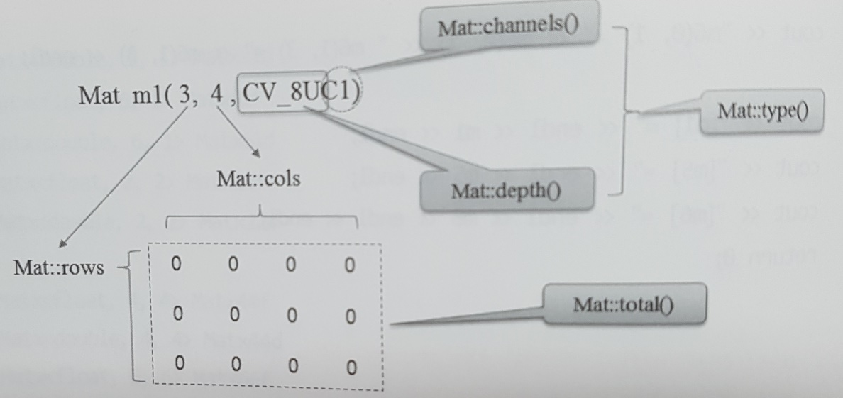
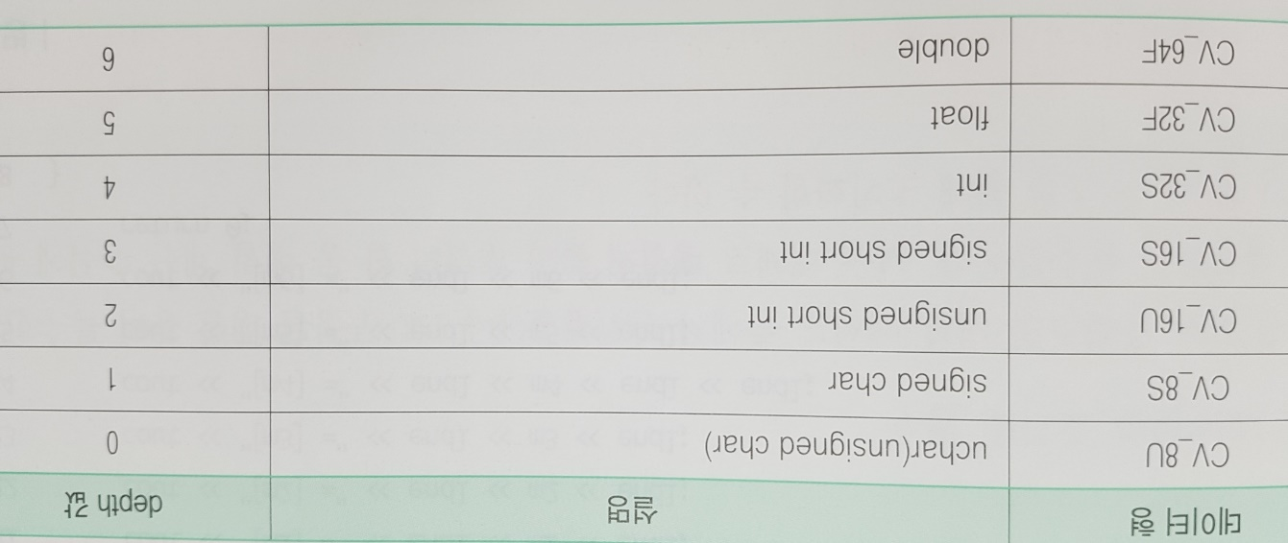
Mat 객체 메서드 및 자료형 depth
출처: OpenCV로 배우는 영상 처리 및 응용
-생능출판사

Slide 27
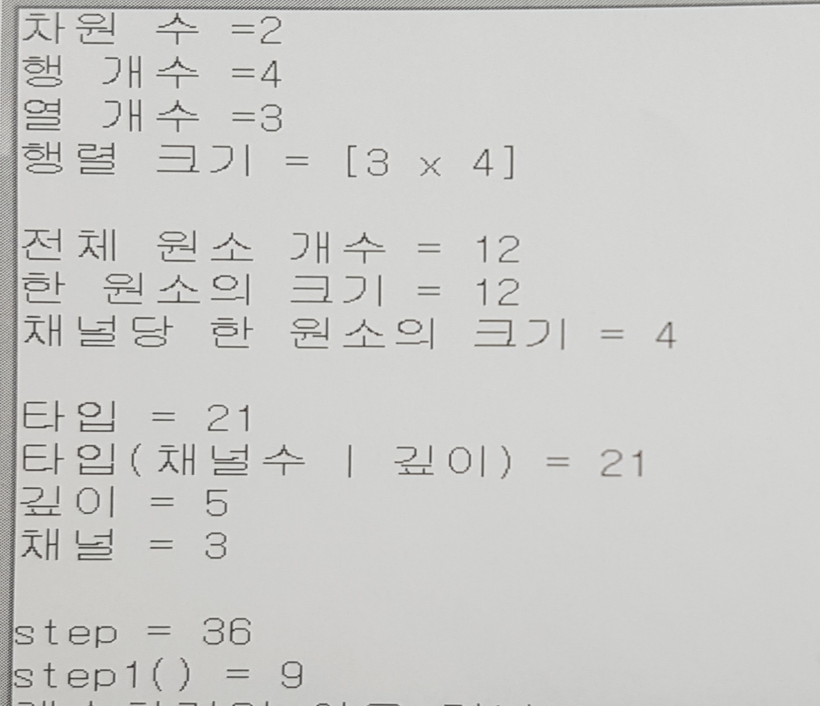
Mat m(4,3, CV_32FC3)
출처: OpenCV로 배우는 영상 처리 및 응용
-생능출판사
m.step1=m.step/m.eleSize1()

Slide 28
Mat 클래스
특수한 행렬로 초기화
Mat::ones(int rows, int cols, int type), Mat::ones(Size size, int type) //행렬의 모든 원소가 1인 행렬 반환
Mat::eye(Size size, int type), Mat::eye(int rows, int cols, int type)
지정된 크기의 단위 행렬 반환
Mat::zeros(int rows, int cols, int type), Mat::zeros(Size size, int type), Mat::zeros(int ndims, const int& sz, int type)
예) Mat A = Mat::ones(3,5,CV_8U);
Mat B = Mat::zeros(3,4,CV_8U);
Mat C = Mat::eye(3,3,CV_8U);

Slide 29
Mat 클래스 연산자
Mat 클래스에서 할당(=) 연산자를 통해서 행렬(Mat), 행렬수식(MatExpr), 상수(Scalar)에 대한 할당 연산을 지원
Mat& Mat::operator=(const Mat& m)
A = m 인 경우 m이 A로 복사되지 않고 m행렬을 A행렬이 공유한다. A가 변경되면 m도 변경된다.(참조)
Mat& Mat::operator=(const MatExpr& expr)
A = C + D; (expr => C + D)
expr(행렬 수식)의 결과가 행렬 A에 복사된다.
Mat& Mat::operator=(const Scalar& s)
행렬의 모든 요소를 지정된 스칼라 값으로 변경한다.
예제)
Mat B(3,3,CV_8U,1); Mat C(3,3,CV_8U, Scalar(2)); //1, 2로 각각초기화
cout<< “B = “ << B<<endl; cout<<“C=“<<C<<endl;
Mat D = B + C; cout<< “D = “ << D;
Mat E = B; E = 10;
cout<< “B = “ << B;

Slide 30
영상 파일 처리
Mat imread(const string& filename, int flags=1)
flag에 지정된 컬러로 filename에 주어진 영상을 읽어 Mat 행렬로 반환
flags=-1 : flags=IMREAD_UNCHANGED : 파일에 지정된 컬러영상을 반환(alpha 채널 포함)
flags=0 : flags=IMREAD_GRAYSCALE : 그레이스케일 영상으로 변환하여 반환
flags=1 : flags=IMREAD_COLOR : 컬러로 변환하여 읽음
flags=2 : flags=IMREAD_ANYDEPTH : 입력 파일에 정의된 깊이에 따라 16bits/32bits로 변환, 설정되지 않으면 8bits 영상으로 변환하여 반환
flags=4 : IMREADS_ANYCOLOR : 파일에 정의된 타입으로 반환
예제: cv::Mat image; image=cv::imread(“puppy.bmp”);//default flags=1

Slide 31
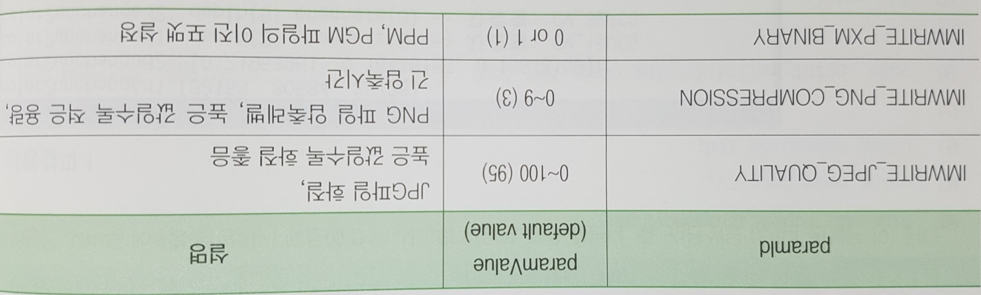
영상 파일 처리
Mat imwrite(const string& filename, InputArry img, const vector<int>& params=vector<int>())
영상 img를 filename에 명시된 파일로 저장(확장자 형식 따름)
정수벡터는 압축 양식에 사용(JPEG, PNG, PPM,….)되는 인수로 (paramID, paramValue) 쌍으로 명시
예제: cv::imwrite(“output.jpg”, img, IMWRITE_JPEG_QUALITY, 95);
출처: OpenCV로 배우는 영상 처리 및 응용
-생능출판사

Slide 32
영상 불러오고 띄우고 저장하기
라이브러리 include
Mat 클래스 객체 생성 및 영상 읽기, 영상 정보 출력
영상 출력
#include <opencv2/opencv.hpp>
using namespace std; //
cv::Mat image;
image=cv::imread("puppy.bmp");
if( image.empty()) {cout<< "Image unloaded“ <<endl; return 0;}
cout<< "Image size is " << image.rows<< " x " <<image.cols <<endl;
cv::namedWindow(" Original Image ");
cv::imshow(" Original Image ", image);
cv::waitKey(0); //int waitKey(int delay);
//delay≤0: 다음 키 입력을 무한히 기다림, 양수면 delay밀리세컨 //대기하고 키 이벤트가 발생하면 해당 키 값을 반환, 만약 delay밀리세컨 내 입력이 없으면 -1 반환

Slide 33
간단한 영상 처리
벡터나 행렬을 함수, 클래스 메서드 인수로 전달할 때
Mat, Mat_<T>, Matx<T,m,n>, std::vector<T>,…등을 전달
InputArray 클래스
OpenCV 함수의 입력으로 사용될 벡터나 행렬을 인수로 전달
읽기만 가능
OutputArry 클래스
InputArry에서 상속 받은 클래스로 OpenCV 함수의 출력으로 사용될 벡터나 행렬을 인수로 전달할 때 사용
읽기와 쓰기 가능
InputOutputArray : 입출력으로 사용될 벡터나 행렬 전달
예제:
void myThreshold(InputArray _src, OutputArray _dst, uchar thresh);
myThreshold(srcImage, dstImage, 128);
void namedWindow(const string& winname, int flags=WINDOW_AUTOSIZE )//행렬 크기에 맞춤

Slide 34
간단한 영상 처리
영상을 뒤집어서 출력, 저장
void flip(InputArray src, OutputArray dst, int flipcode)
flipcode=1 :수평(x축)방향, 0 :수직(y출)방향, -1 :수평수직(x,y)방향
입력 영상을 그레이스케일, 컬러 영상으로 읽기
image=cv::imread(“puppy.bmp”, CV_LOAD_IMAGE_GRAYSCALE);
image=cv::imread(“puppy.bmp”, 0);
image=cv::imread(“puppy.bmp”, CV_LOAD_IMAGE_COLOR);
image=cv::imread(“puppy.bmp”, 1);//default
cv::Mat result;
cv::flip(image, result, 1);
cv::imshow(" Output Image ", result);
cv::imwrite(" output.bmp ", result);
cv::waitKey(0);

Slide 35
실습
실습: 앞에서 다른 방식으로 입력된 각 각의 경우 채널 개수, 데이터타입, 깊이(자료형값)를 출력하라
image.channels(), image.type(), image.depth()
영상 저장할 때 압축 양식
형식을 안주면 확장자에 따라 default 값 사용
(paramId, paramValue)
(IMWRITE_JPEG_QUALITY, 0~100(default 95) ): JPEG 파일로 저장, Value가 높은 값일 수록 화질이 좋다//압축률은 떨어짐
(IMWRITE_PNG_COMPRESSION, 0~9 (default 3)): PNG 파일, 압축레벨이 높을 수록 압축율이 높아지나 시간이 걸림
JPEG, PNG 형식으로 저장해 볼 것
vector<int> param_jpg; param_jpg.push_back()사용하여 값 설정
파일 크기 비교해 볼 것

Slide 36
영상 위에 그리기
영상의 중심에 반지름 65, 검정색, 굵기가 3픽셀인 원 그리기
void circle(Mat& img, Point center, int radius, const Scalar& color, int thickness=1, int lineType=8, int shift=0)
cv::circle(image, cv::Point(155,110), 65, 0, 3);
문자열 출력
void putText(Mat& img, const string& text, Point org, int fontFace, double fontScale, Scalar color, int thickness=1, int lineType=8, bool bottomLeftOrigin=false)
org: 문자열 출력 기준위치, fontface: 폰트 타입, fontScale: 폰트의 기본 크기에 곱해질 스케일, color: 출력 문자 컬러, thickness: 출력 문자의 두께
cv::putText(image, " This is a dog. ", cv::Point(40,200),cv::FONT_HERSHEY_PLAIN, 2.0,255,2);//컬러는 영상 타입에 따라 설정, color영상인 경우 백색 글짜 Scalar(255,255,255)
FONT_ITALIC, FONT_HERSHEY_SCRIPT_SIMPLEX, FONT_HERSHEY_DUPLEX

Slide 37
관심 영역 정의(ROI)
ROI (Region of Interest)에 로고 삽입
ROI 정의
cv::Mat image = cv::imread(“puppy.bmp”);
cv::Mat logo = cv::imread(“logo.bmp”);
cv::Mat imageROI(image, cv::Rect(image.cols - logo.cols, image.rows -logo.rows, logo.cols, logo.rows));
//Mat::Mat(const Mat& m, const Rect& roi)
logo.copyTo(imageROI);
영상 마스크 사용
mask 영상 읽기 : mask 영상은 8비트 영상
cv::Mat mask = cv::imread(“logo.bmp”, 0);
logo.copyTo(imageROI, mask);//mask에서 0이 아닌 영역만 logo가 복사됨

Slide 38
cv::Mat 구조체 살펴보기
영상을 생성하는 함수
새로운 영상 생성
cv::Mat image1(240, 320, cv_8U, 100);
새로운 영상을 재할당
image1.create(200, 200, CV_8U);
빨간색 영상 생성(입력채널:BGR)
cv::Mat image2(240, 320, CV_8UC3, cv::Scalar(0,0,255));
cv::Mat image2(cv::Size(240,320), CV_8UC3, cv::Scalar(0,0,255));
cv::Mat function(){
cv::Mat ima(500,500,CV_8U, 50);
return ima
}
cv::Mat gray = function();//main()에서 함수 호출하여 영상 얻기

Slide 39
cv::Mat 구조체 살펴보기
영상을 복사
CV::Mat image4(image3); //image4를 생성하면서 image3와 메모리 공유
image1 = image3;
Mat& Mat::operator=(const Mat& m)//연산자 오른쪽 행렬 m의 내용을 왼쪽 mat 행렬이 공유: 얕은 복사
위 두 경우 원본이 변하면 복사본도 같이 변함
image3.copyTo(image2); //create 메소드 호출(깊은 복사)
cv::Mat image5=image3.clone(); //새로운 복사본 생성

Slide 40
실습: 5개 영상을 5개의 창을 만들어 차례로 출력하시오
cv::Mat image1(240, 320, cv_8U, 100);
cv::imshow(“image”, image1);
image1.create(200, 200, CV_8U); image1=200;//초기값 설정(Scalar)
cv::imshow(“image”, image1);
cv::Mat image2(240, 320, CV_8UC3, cv::Scalar(0,0,255));
cv::imshow(“image”, image2); cv::waitKey(0);
cv::Mat image3=cv::imread(“puppy.bmp”);
cv::Mat image4(image3);
image1=image3;
image3.copyTo(image2);
cv::Mat image5=image3.clone();
cv::flip(image3, image3,1);

Slide 41
비디오 파일 재생
int main() {
VideoCapture cap; //카메라 또는 비디오 파일로 부터 프레임을 읽는데 필요한 정보
cap.open(＂bike.avi＂);
if (!cap.isOpened()) {
return -1;
}
namedWindow(＂Video＂);
Mat frame;
int fps = (int)cap.get(CAP_PROP_FPS); //초당 프레임 수
while (1) {
if (!cap.read(frame)) //파일 끝에 도달하면 false 반환
break;
imshow("Video", frame);
if (waitKey(1000 / fps) >= 0) break; //키보드 입력으로 재생을 멈추고자 할 때
}
cap.release(); return 0;
}

Slide 42
속성 시트 사용
프로젝트를 만들 때 마다 속성 시트 설정
속성 시트를 파일로 저장하여 재사용
속성 시트 작성
보기=>(다른 창)=> 속성관리자
[Debug|x64]에서 새 프로젝트 속성 시트 추가
새 항목 추가에서 속성 시트의 이름과 저장 위치 지정
저장한 속성 시트 파일의 이름이 [Debug|x64] 밑에 추가됨
추가된 속성 시트에서 마우스 오른 버튼=> 속성
속성 설정 창이 뜬다
포함 디렉터리, 라이브러리 디렉터리, 추가 종속성 설정
다른 프로젝트에서 속성 시트 재사용
보기=>(다른 창)=> 속성 관리자
[Debug|x64] 에서 기존 속성 시트 추가=>저장 되어 있는 속성 시트 선택(64bit 운영체제)

Slide 43
과제
word나 hwp파일로 제출하시오(한개의 파일)
1. Mat m(4, 3, CV32FC3) 의 특성값들을 출력하는 프로그램을 작성하고 결과를 출력하시오. 코드와 출력결과를 제출하시오.
2. puppy.bmp를 다양한 압축률로 JPEG형식과 PNG형식으로 저장하고 파일 크기를 default 값으로 저장한 결과(파일 크기와 영상화질)와 비교하시오. 참고로 bmp형식은 파일크기가 200K였음.
3. puppy.bmp 위에 This is a dog을 노란색으로 출력한 결과 화면을 제출하시오.

